Slide 1
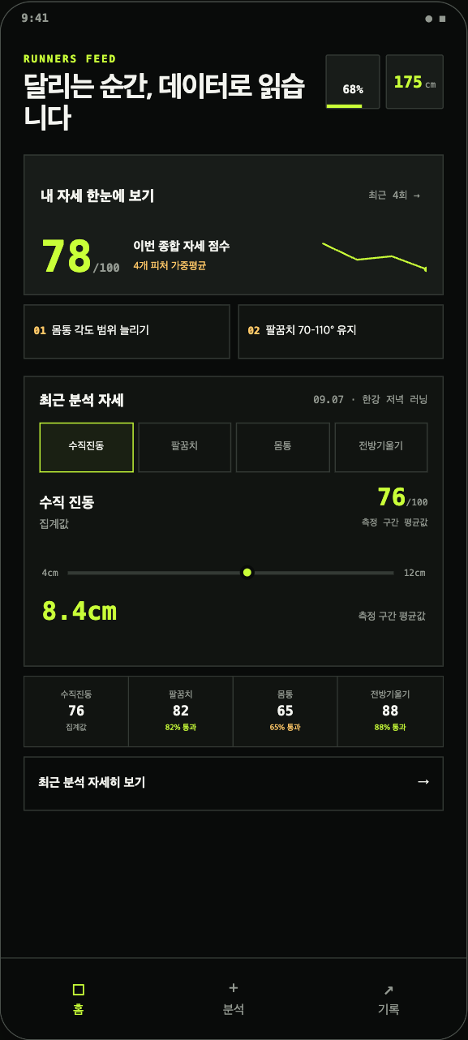
러너스 아이
달리는 순간, 데이터로 읽습니다.
팀 테무 꽃보다 남자
박재혁 정승인 정세현 박주환 유한나
RUNNERS EYE
Notes:
약 20초. 서비스 이름과 한 문장 설명만 전달한다. Source: 기존 발표자료 1장.

Slide 2
01 · 소개
02
팀 구성과 역할
박재혁
정승인
정세현
역할: PM, 인프라
역할: 인프라
역할: 모델 파이프라인 설계 및 구현
박주환
유한나
역할:
영상 분석 파이프라인의 처리 속도 개선
역할: 피처 설계 및 추출 로직구현
Notes:
팀원 역할 정보는 제공 자료에 없어 빈칸으로 유지한다. 발표 전 담당 업무를 한 줄씩 입력한다.

Slide 3
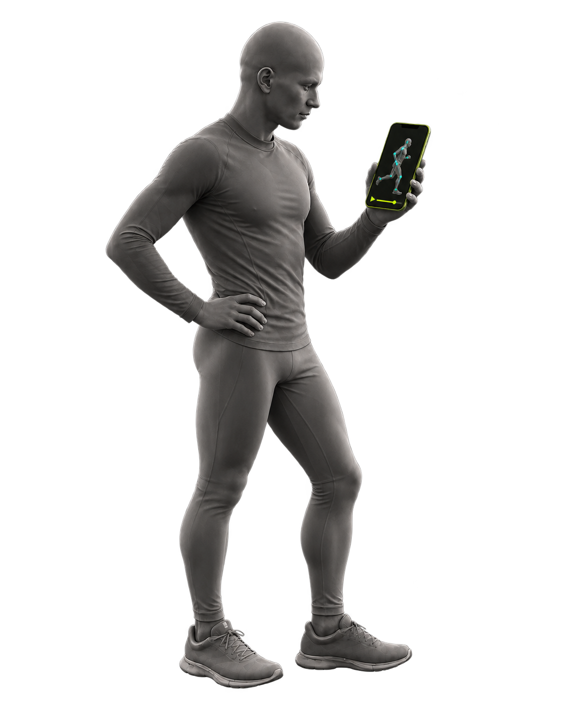
02 · 서비스 소개
03
러너는 영상을 봐도 무엇을 고쳐야 할지 알기 어렵습니다
현재 대안이 남기는 공백
정보는 많지만 내 자세에 대한 답은 부족합니다
01
일반적인 정보
유튜브 설명을 내 움직임에 제대로 적용했는지 확인하기 어렵다
02
영상과 주변 조언
관절 각도와 움직임을 객관적으로 판단하기 어렵고 조언도 일관되지 않다
03
오프라인 코칭
비용, 이동 시간, 대면 관계가 지속적인 피드백의 장벽이 된다
그래서 필요한 서비스
휴대폰 영상만으로 자세를 수치화하고,
무엇을 바꿀지 설명하며 개선 여부까지 확인한다
영상 입력
자세 측정
구체적 피드백
재분석
Notes:
근거: PRD 초안의 2.2 배경, 4 대상 사용자, 5 핵심 문제, 6.1 사용자 시나리오. 일반적인 러닝 정보의 개인화 적용 한계, 영상만으로 자세를 판단하기 어려운 문제, 주변 조언의 비일관성, 오프라인 코칭의 비용·시간·대면 부담을 제품 개발의 근거로 요약했다. PRD에서 시장 또는 사업 기회와 정량 성공 지표는 미정이므로 시장 규모나 수치를 주장하지 않았다.

Slide 4
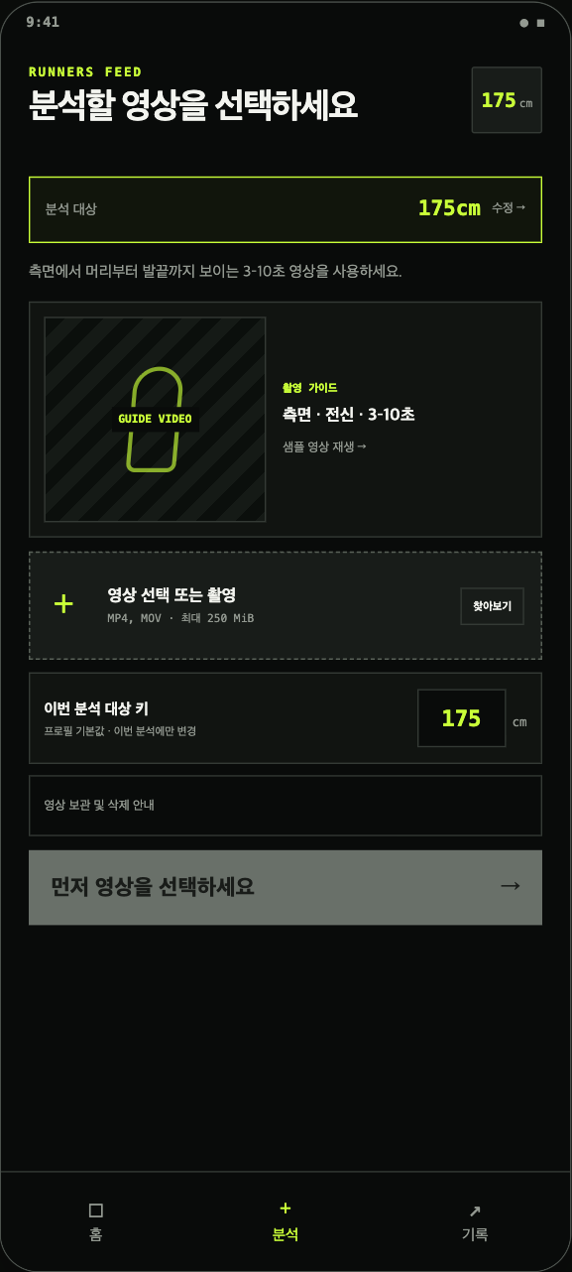
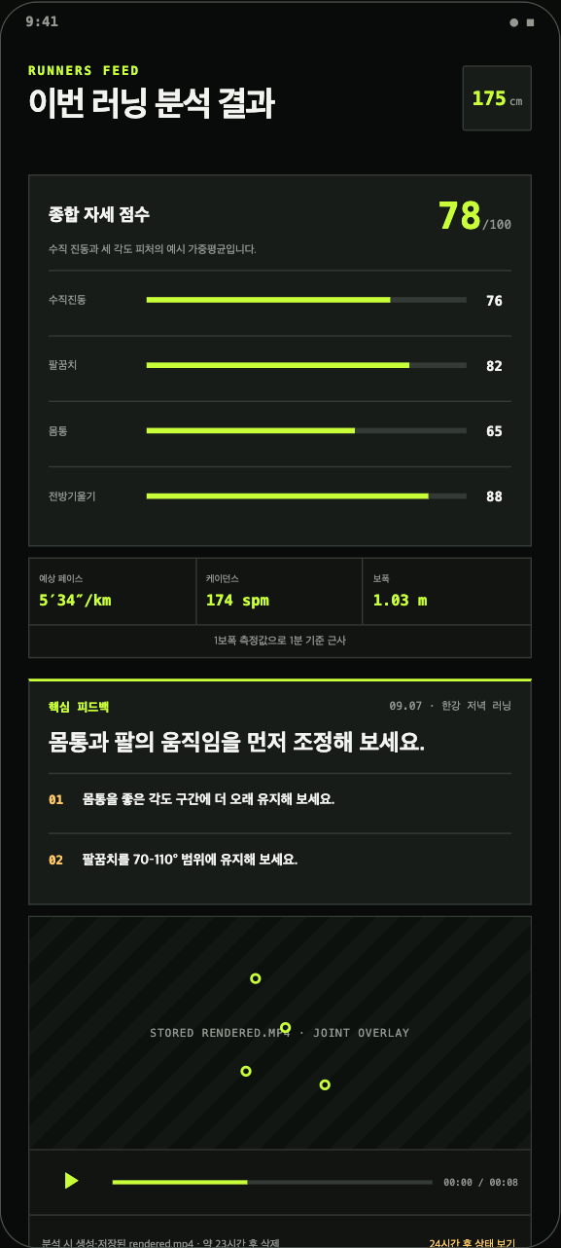
02 · 서비스 소개
04
러너스아이 서비스
01
영상 입력
야외에서 달리는 모습의 측면 영상
02
자세 분석
Human Pose Estimation + Papers
03
Agent Report
Agent Report와 기록 분석
Notes:
약 40초. Source: 기존 발표자료 4~7장과 앱 화면 이미지. 진단 서비스가 아니라 러닝 자세 분석 및 피드백 서비스로 설명한다.

Slide 5
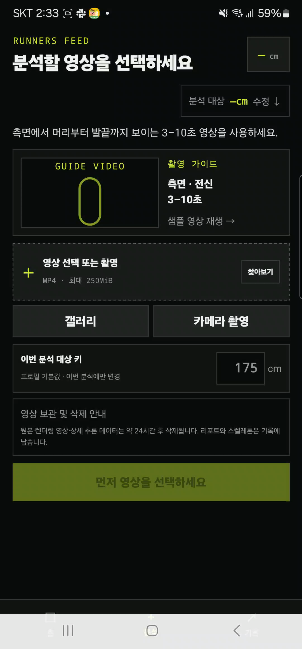
03 · 시연 영상
05
서비스 시연
01
영상 선택과 분석 요청
02
진행 상태 확인
03
자세 점수와 핵심 피드백
04
기록 화면 재조회
Notes:
서비스 시연 영상 파일이 제공되지 않아 교체 가능한 영상 영역으로 구성했다. 현재 포스터는 Coach/run/test12/outputs/output.mp4의 대표 프레임이다.

Slide 6
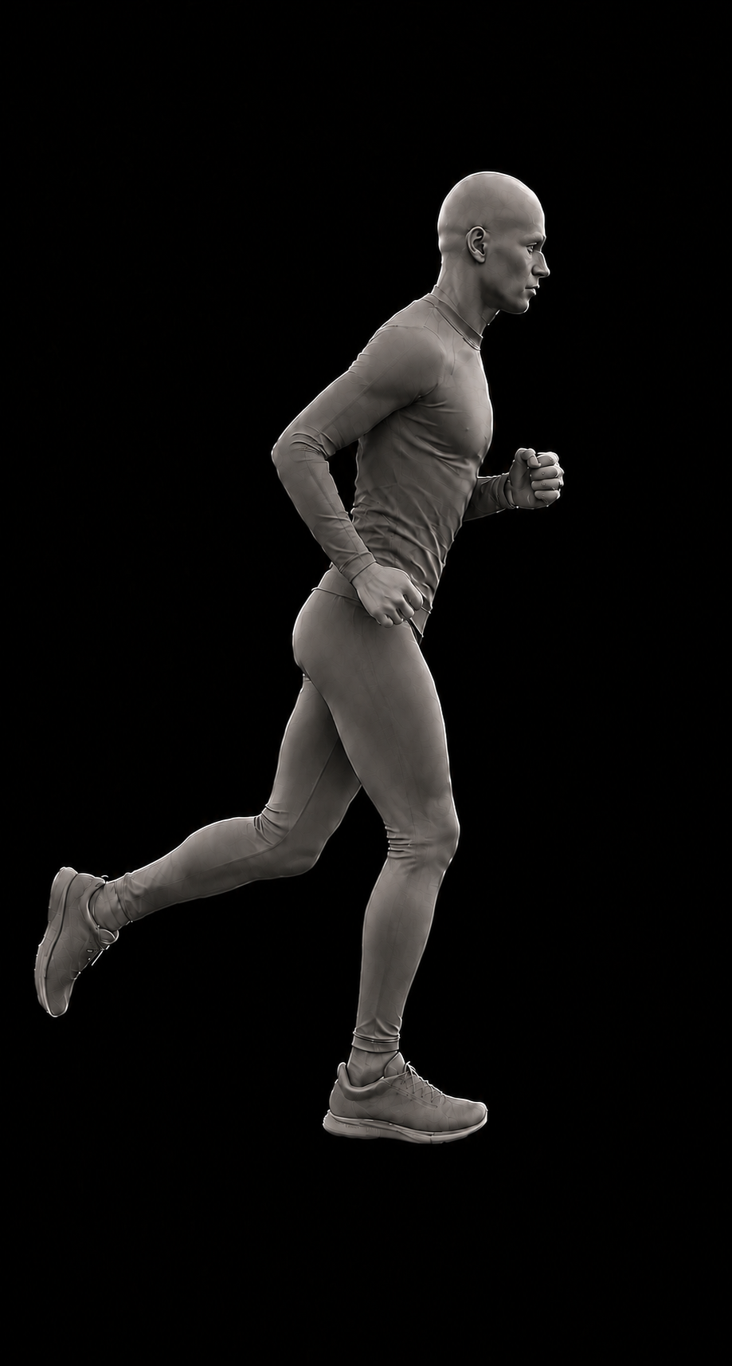
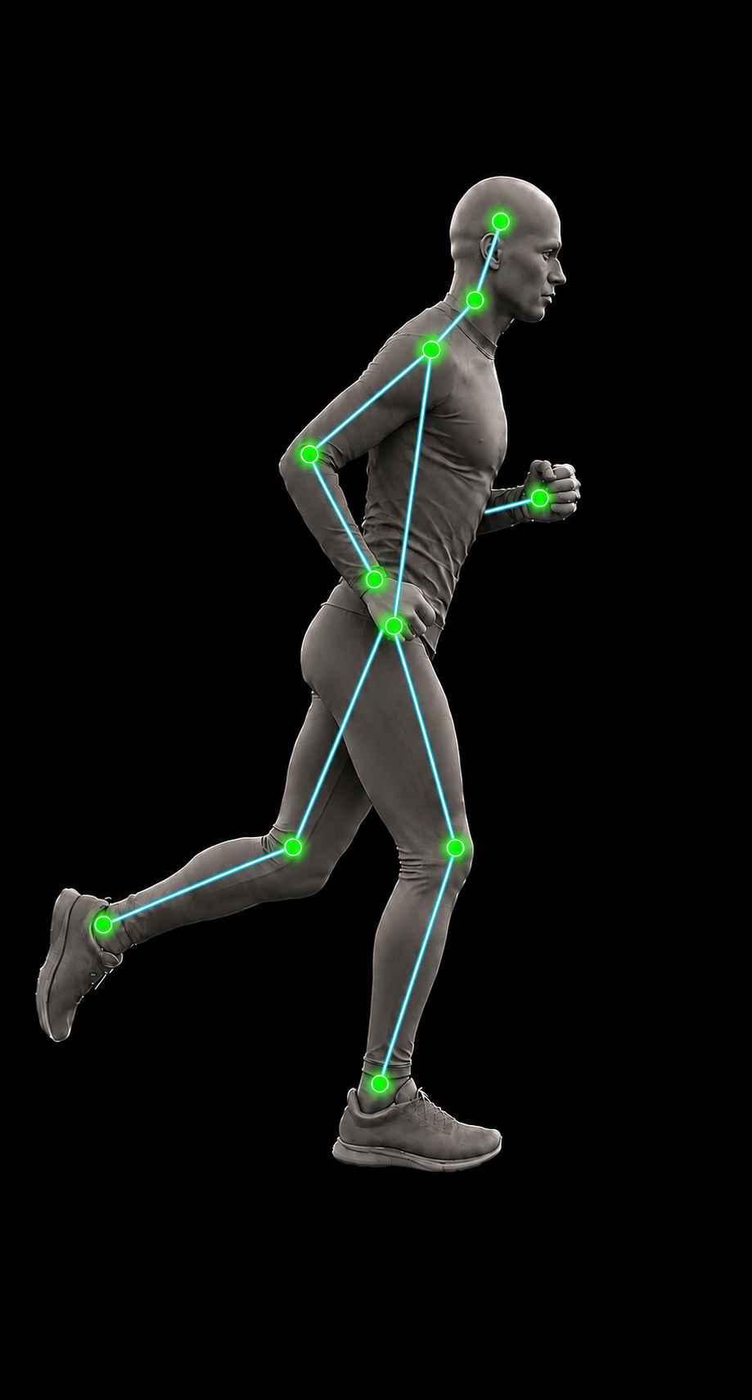
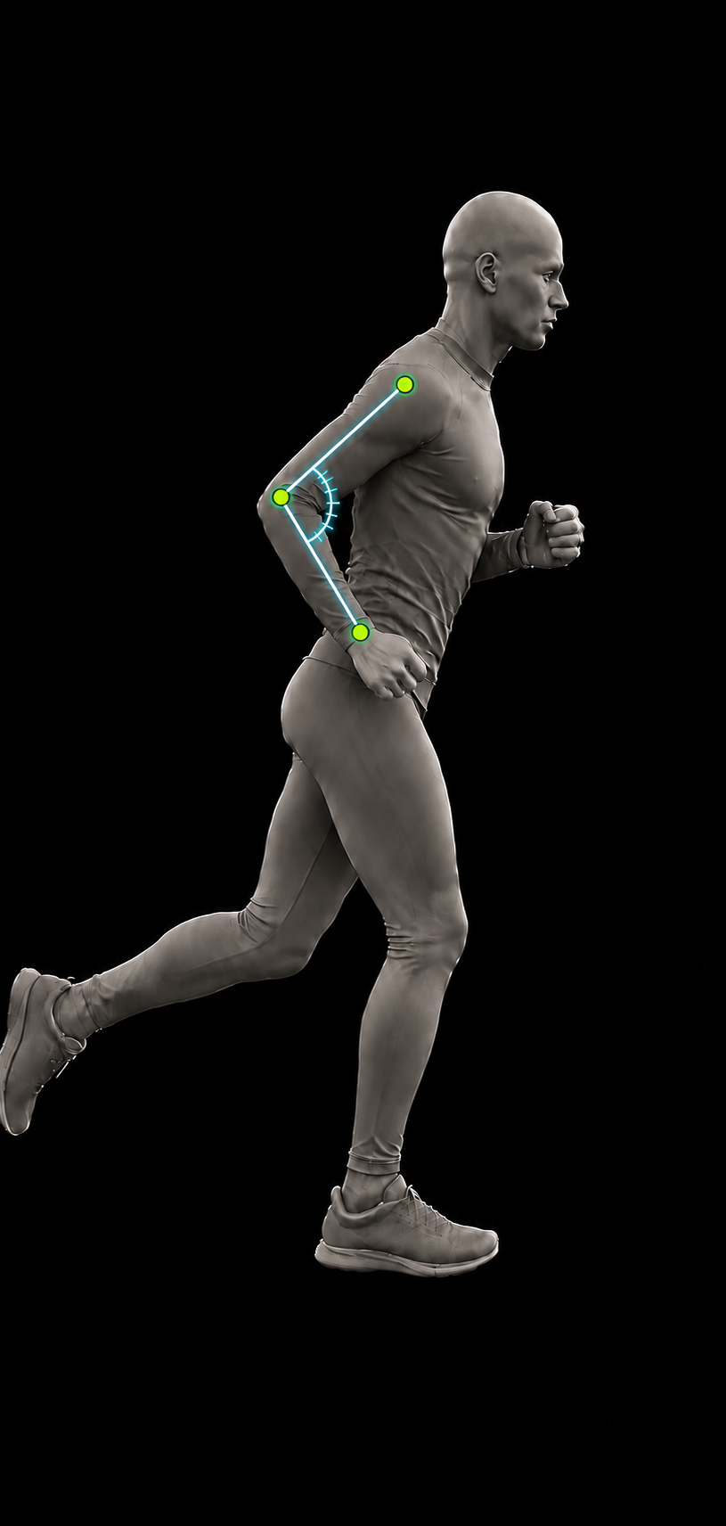
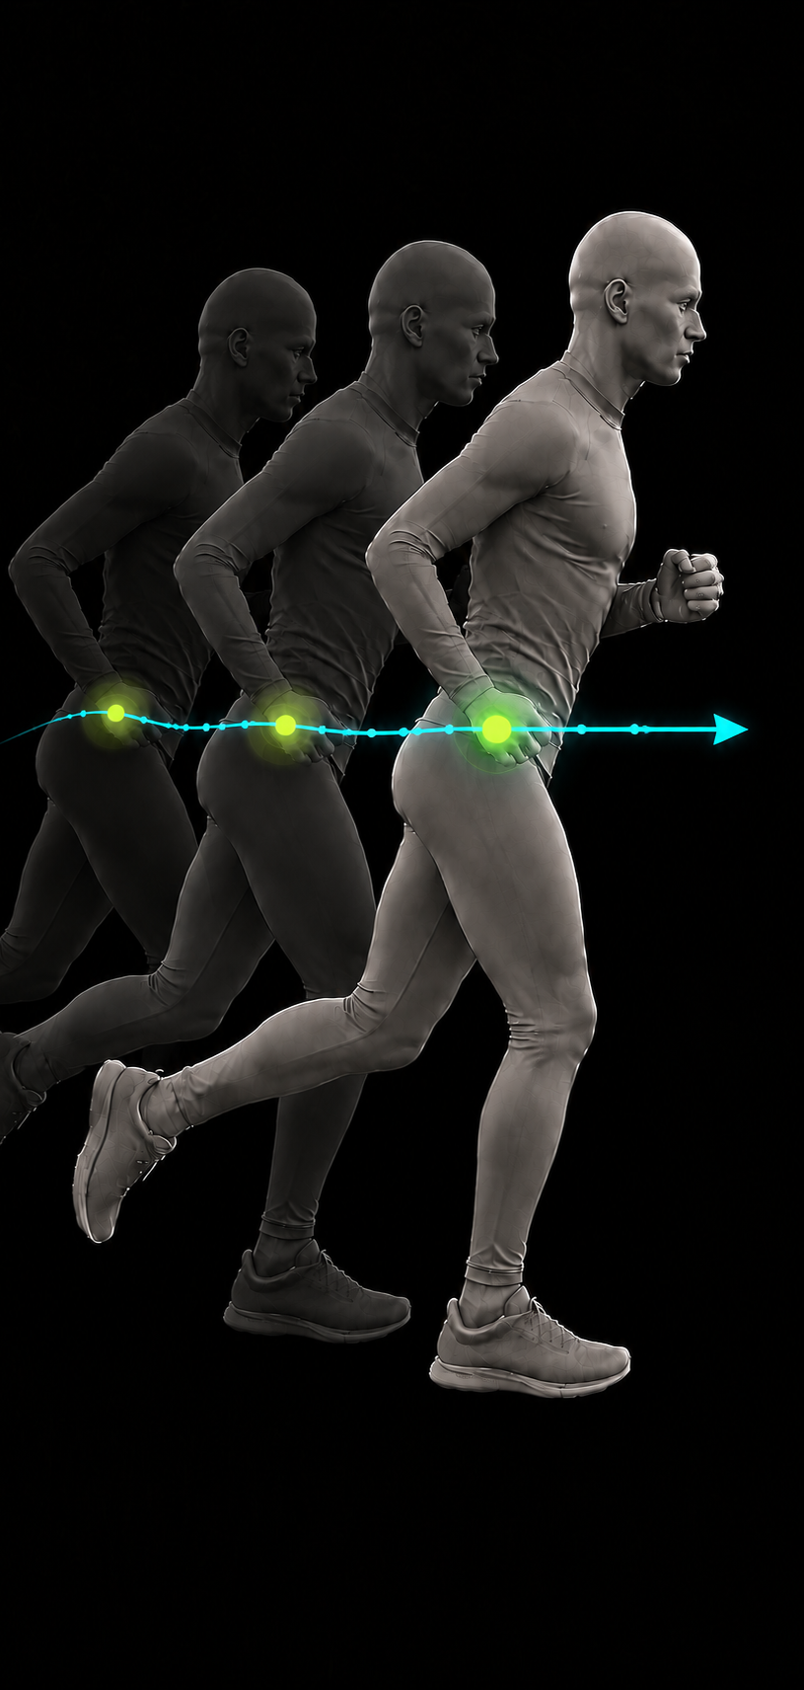
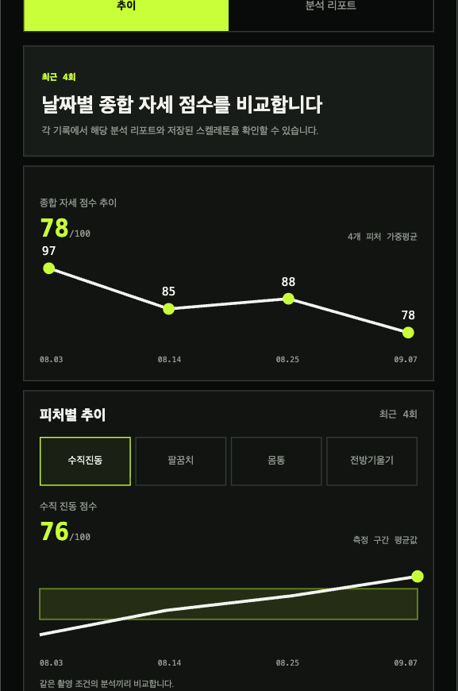
04 · 분석 파이프라인
06
영상에서 분석 리포트까지
01
02
03
04
t₀ t₁ t₂
102.4°
AI
AGENT
관절 각도
페이스
측면 러닝 영상
HPE 데이터 추출
논문 기반 피처 계산
에이전트 분석 · 리포트
VIDEO
HUMAN POSE ESTIMATION
FEATURE EXTRACT
REPORT
Notes:
Source: Coach/run/test12/transformed.mp4, Coach/run/test12/outputs/output.mp4, 기존 발표자료의 피처 이미지와 기록 화면, Coach/scripts/main.sh. 영상, HPE, 피처, 에이전트의 4단계 흐름을 한 장에 합쳤다.

Slide 7
04 · 분석 파이프라인
07
영상 분석 파이프라인
영상 입력
프레임 단위로 분할
detection
t+3 frame load
촬영 규격 검사
5개 프레임 임시 저장
t-2 frame
t-1 frame
t frame
t+1 frame
t+2 frame
human pose
estimation
t-2 frame
비디오에 저장
Interpolation
t-2
t-1
t
t+1
t+2
Frame
↓
Human Pose Estimation
데이터에서 피처 추출
Agent
Report
prompts
당신은 러닝 자세 분석 리포트를 작성하는 AI 입니다. {INSTRUCTION} {features}
Notes:
Source: 사용자 제공 codex-clipboard-2ed76b86-2e47-4cdc-b27d-c352b1b25716.png. 내용, 객체 위치, 보간 그래프, 화살표 방향과 연결 관계는 변경하지 않고 선·배경·폰트·강조색만 발표자료 스타일로 변경했다.

Slide 8
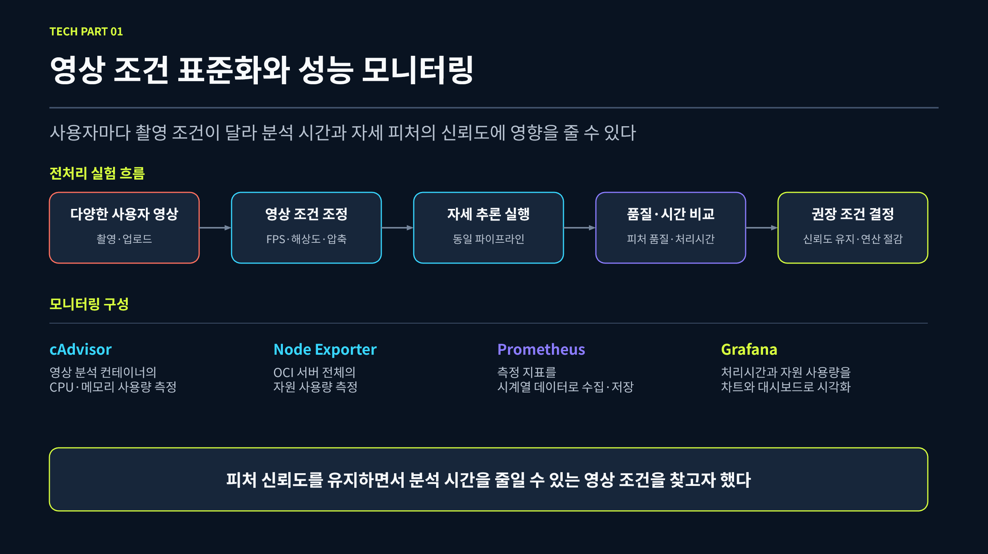
Notes:
개인 담당 파트 1. 사용자 영상 조건 차이에 대응하기 위해 전처리 실험과 성능 모니터링을 수행한 목적을 설명합니다.

Slide 9
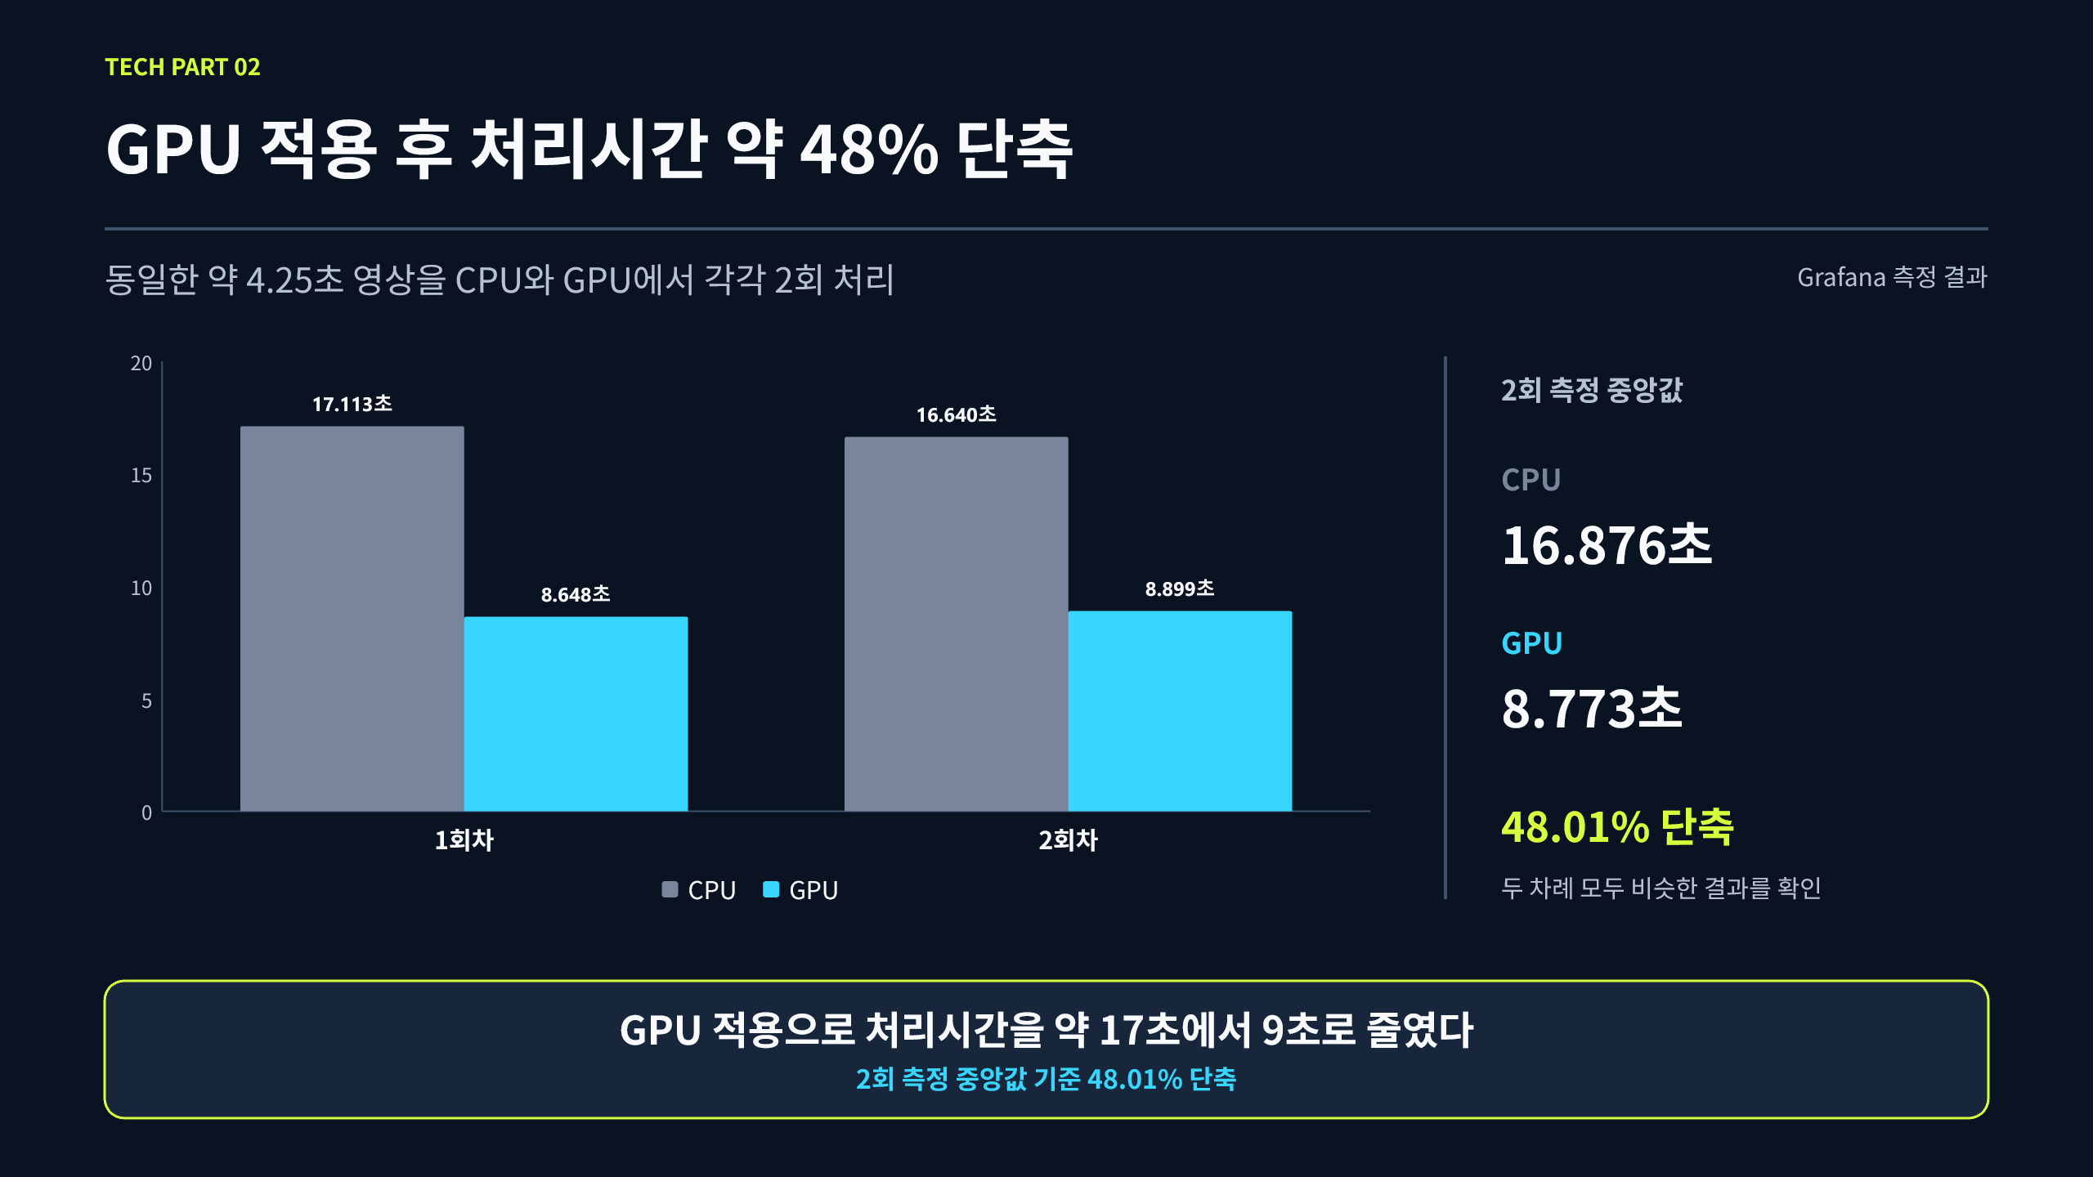
Notes:
개인 담당 파트 2. 동일한 약 4.25초 영상을 CPU와 GPU에서 각각 두 차례 처리한 Grafana 측정 결과입니다. 중앙값 기준 처리시간은 16.876초에서 8.773초로 48.01% 단축됐습니다.

Slide 10
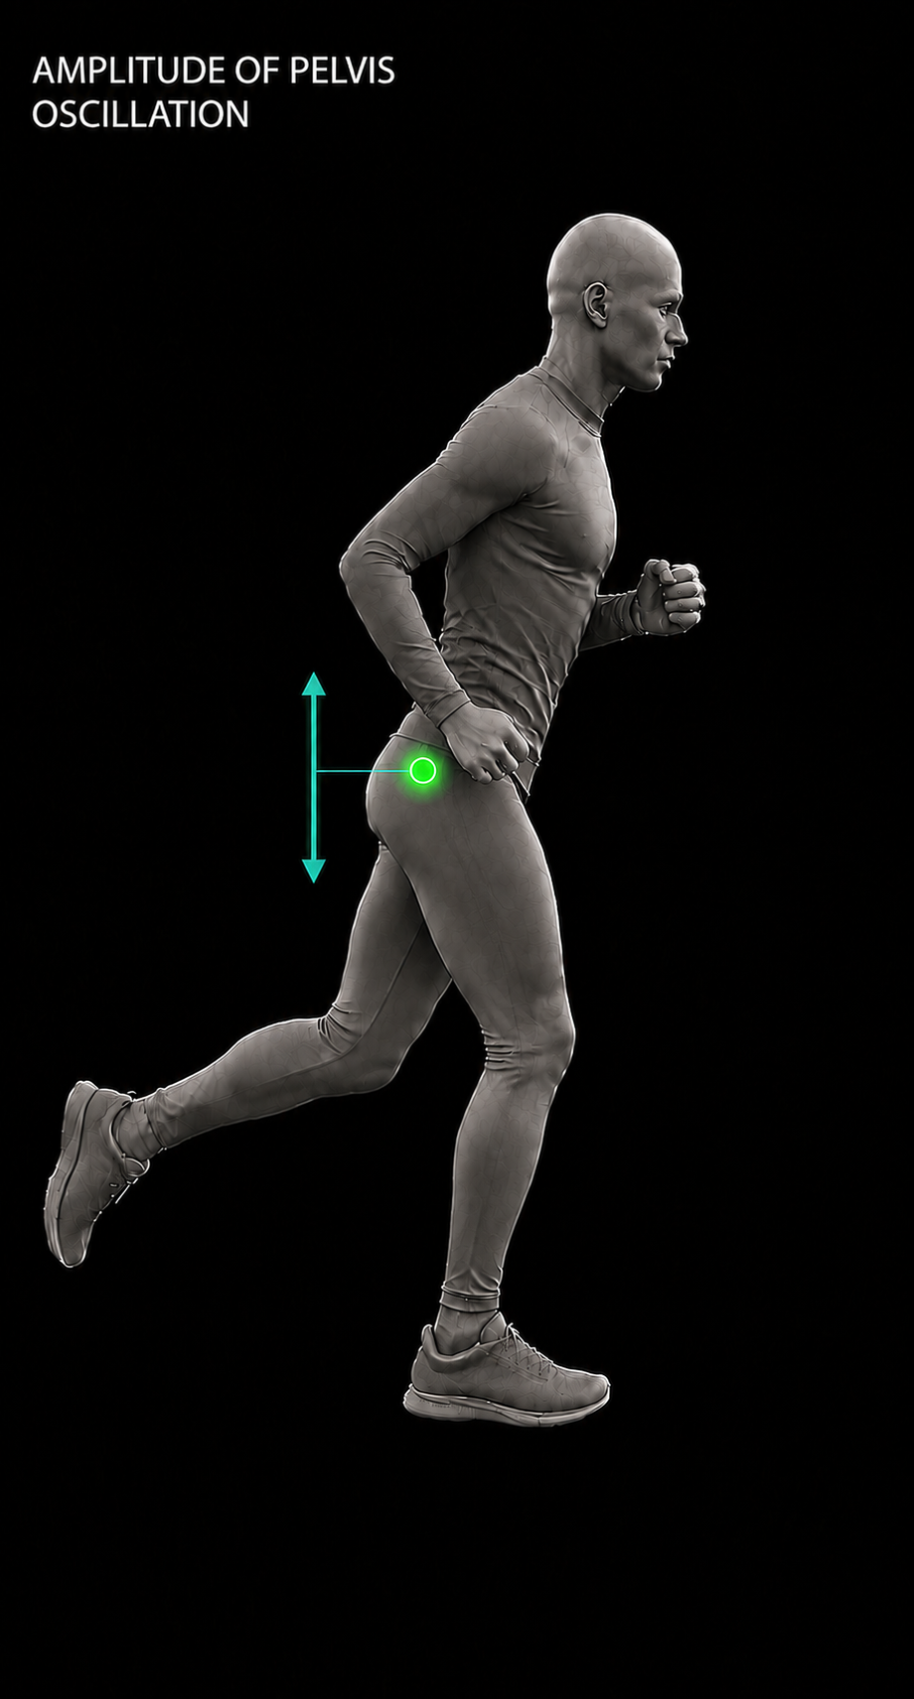
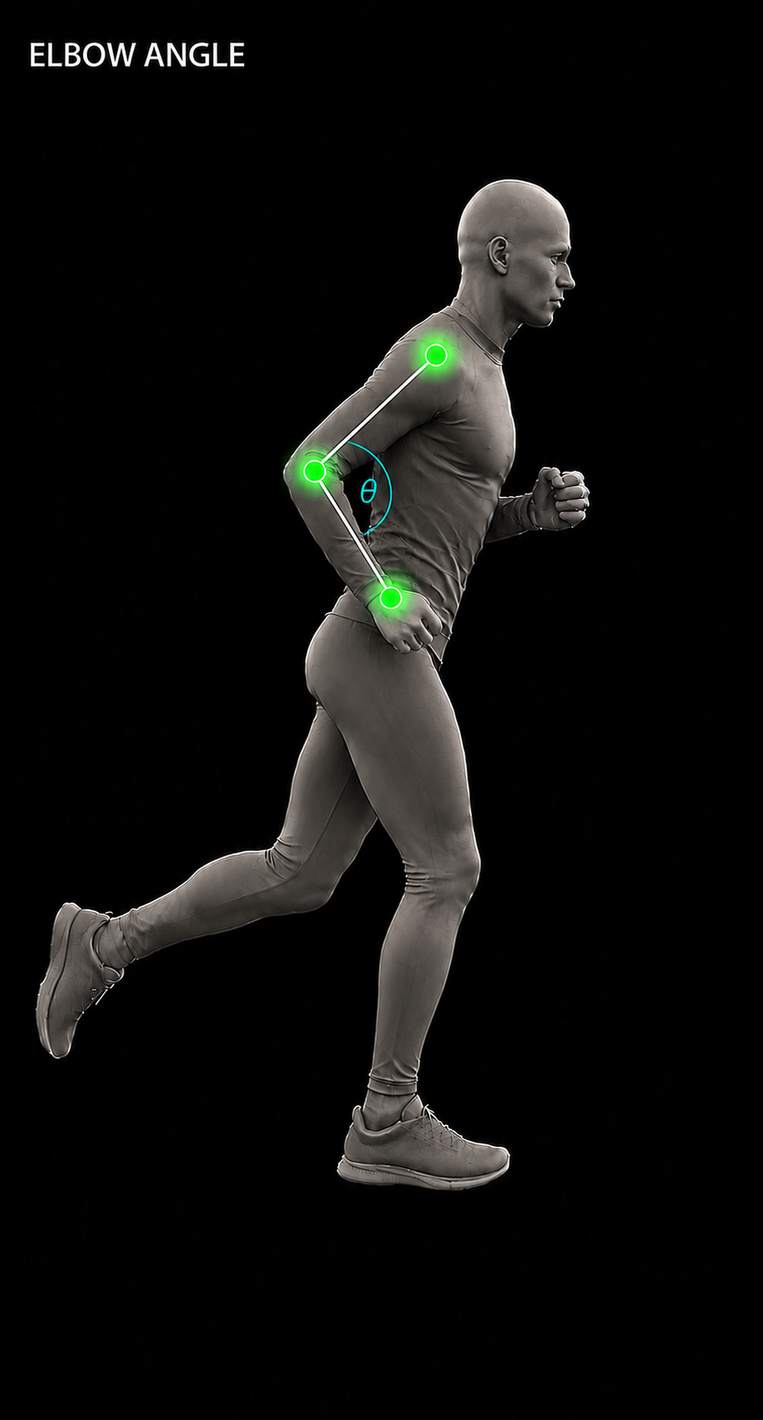
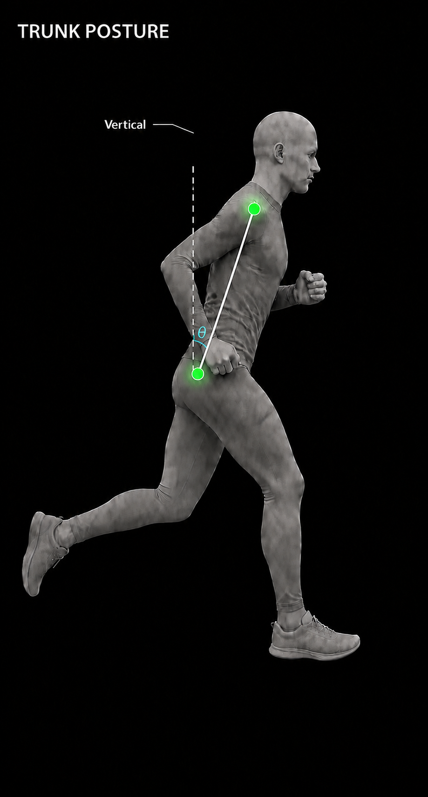
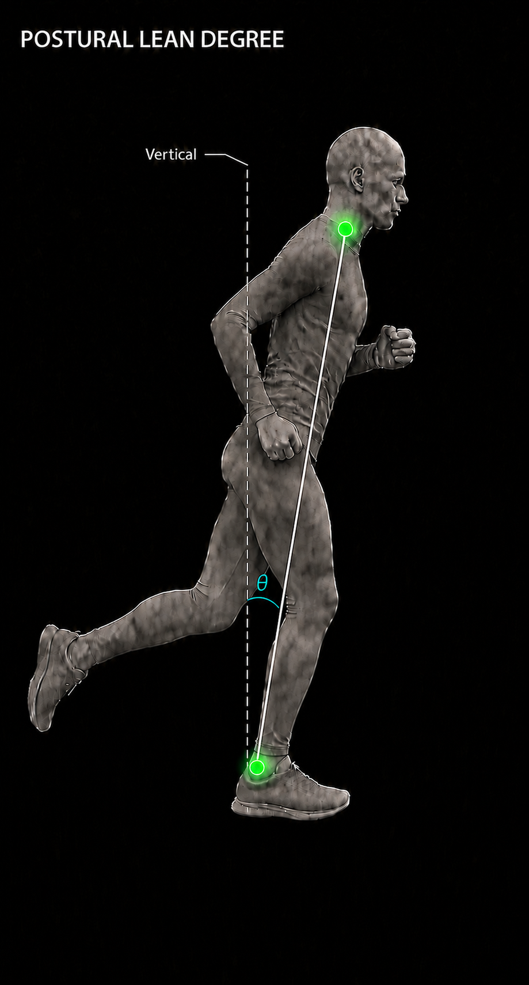
04 · 분석 파이프라인
08
네 가지 자세 피처
01
골반 수직 진동
02
팔꿈치 각도
03
몸통 굴곡
04
전방 자세 기울기
접지 중 골반 높이 변화 ÷ 신장
한 스트라이드의 각도 범위
어깨 중심과 골반 중심의 기울기
목과 발목을 잇는 선의 각도
Notes:
Source: Coach/scripts/features/feature_extract.py, Coach/scripts/features/utils.py. 네 함수 feature1~feature4와 PoseSequence의 cal_stride, gct, pixel2m을 설명한다.

Slide 11
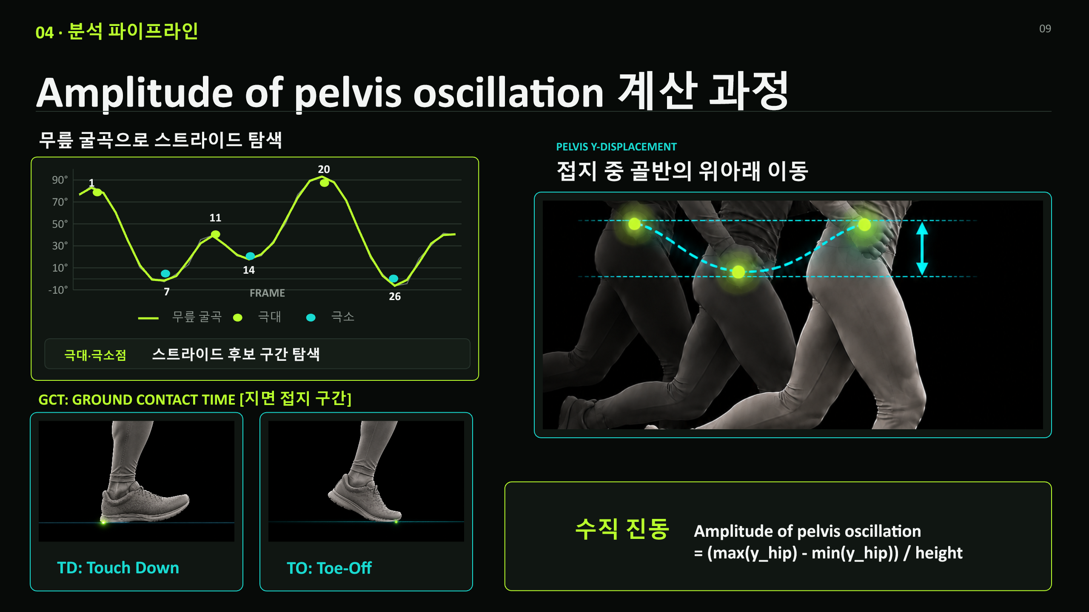

Slide 12

04 · 분석 파이프라인
10
결과 피처와 Coach Agent
DETERMINISTIC
LANGCHAIN AGENT
피처 계산과 구간 판정
프롬프트에서 코칭 리포트까지
{
"cadence": 184.61,
"pace": 6.49,
"Amplitude of pelvis oscillation": {
"value": 0.0396,
"range": {
"section": "일반적인 수직 진동",
"criterion": "0.039 ≤ d ≤ 0.053",
...
}
PROMPT
{
persona: "러닝 자세 분석 코치",
instruction:
"피처를 해석해 실행 가능한
피드백을 작성",
features: feature_results.json
}
AGENT
REPORT
gpt-5.6-luna
판단은 맡기지 않고 오직 보고서 작성만
feature_results.json
Notes:
Source: Coach/scripts/Agent/Running_coach.py, Coach/scripts/Agent/prompts.py. 현재 모델명은 gpt-5-nano이며 feature_results.json을 입력으로 running_report.md를 생성한다.

Slide 13
러너스아이
러닝 영상을 자세 데이터로 바꾸고,
측정값과 개선 피드백을 하나의 리포트로 연결했습니다
영상 기반 관절 추정
논문 기반 피처 판정
이해할 수 있는 리포트
감사합니다
Q&A
Notes:
약 20초. 핵심 문장을 읽고 Q&A로 전환한다.

